Slide 1
原型、原型链、继承

Slide 2
创建对象的几种方式
let obj = {} let obj2 = new Object()
工厂函数
构造函数
原型模式
组合使用构造函数和原型模式
动态原型模式
寄生构造函数模式
稳妥构造函数模式

Slide 3
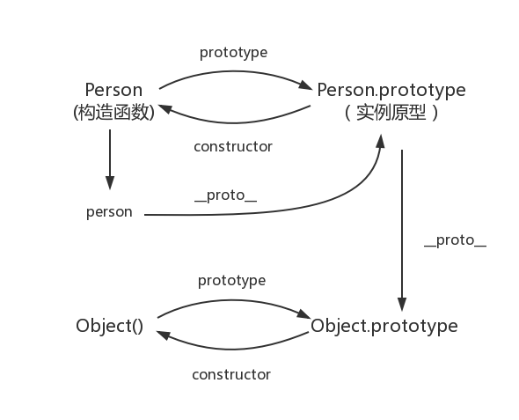
构造函数 实例 原型之间的关系

Slide 4
继承的几种方式
原型链继承
构造函数继承
组合继承
原型式继承
寄生式继承
组合寄生继承

Slide 5
原型链
为什么实例对象可以访问原型对象中的成员
搜索首先从对象实例本身开始
如果在实例中找到了具有给定名字的属性，则返回该属性的值
如果没有找到，则继续搜索指针指向的原型对象，在原型对象中查找具有给定名字的属性
如果在原型对象中找到了这个属性，则返回该属性的值

Slide 6
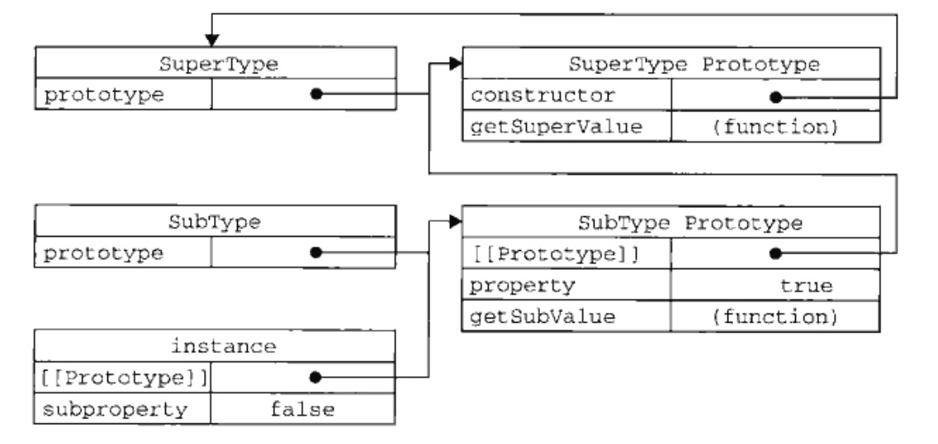
原型链继承

